Slide 1

Heeft u patiënten met beperkte gezondheids-vaardigheden in beeld?
Dr. Gudule Boland , Pharos
18 april 2023

Slide 2
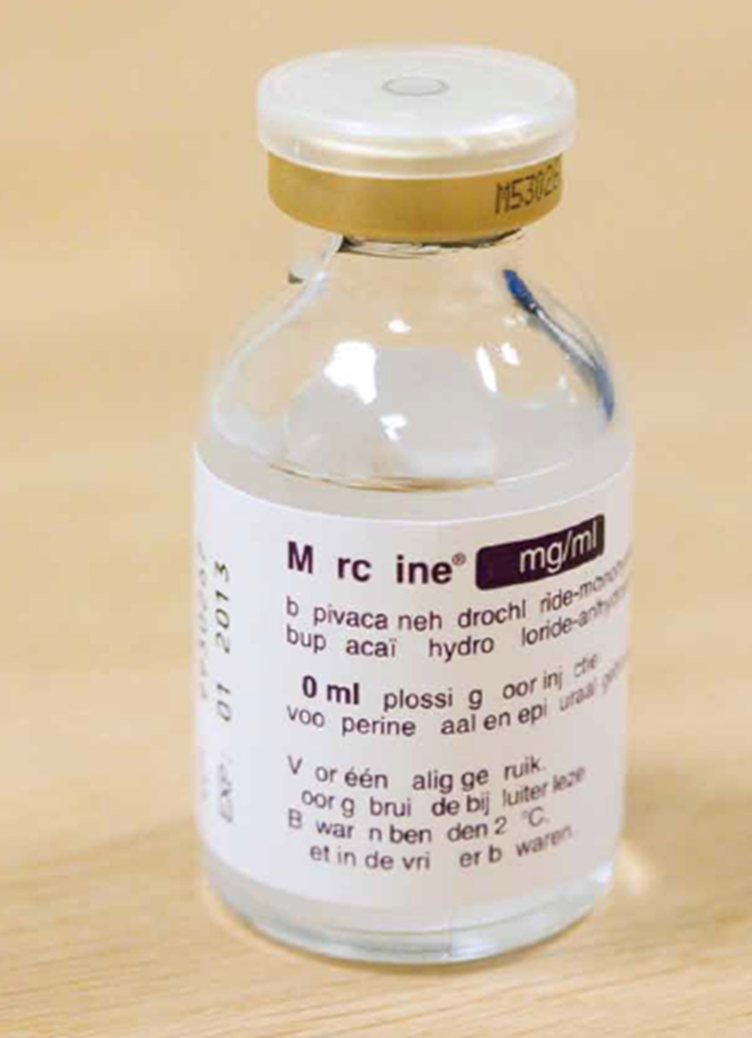

Even voorstellen
Gudule Boland
Begrijpelijke palliatieve zorg
Interculturele palliatieve
zorg
Verantwoord medicijngebruik
bij migranten en laaggeletterden
Inclusief onderzoek
Uitkomstgerichte zorg en samen beslissen

Slide 3
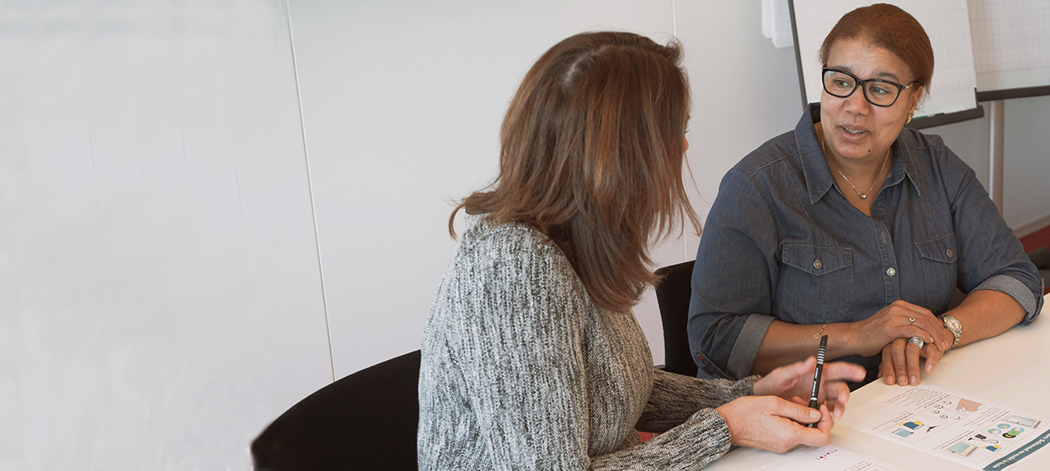
Missie
Pharos – Expertisecentrum Gezondheidsverschillen
Het terugdringen van grote gezondheidsverschillen.
Uitgangspunt
Gezondheid en kwaliteit van zorg voor iedereen in Nederland.

Slide 5
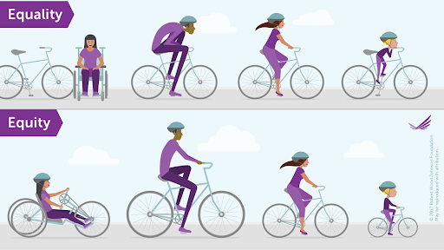
Terugdringen soc-economische gezondheidsverschillen vraagt om differentiatie – behandel mensen ongelijk
Eén interventie voor iedereen
om gezonder te worden
Interventie aangepast
naar behoeften en
mogelijkheden om
meeste effect te bereiken

Slide 6
Wie gebruikt wel eens het woord ‘faeces’ tegen patiënten of familie?

Slide 7
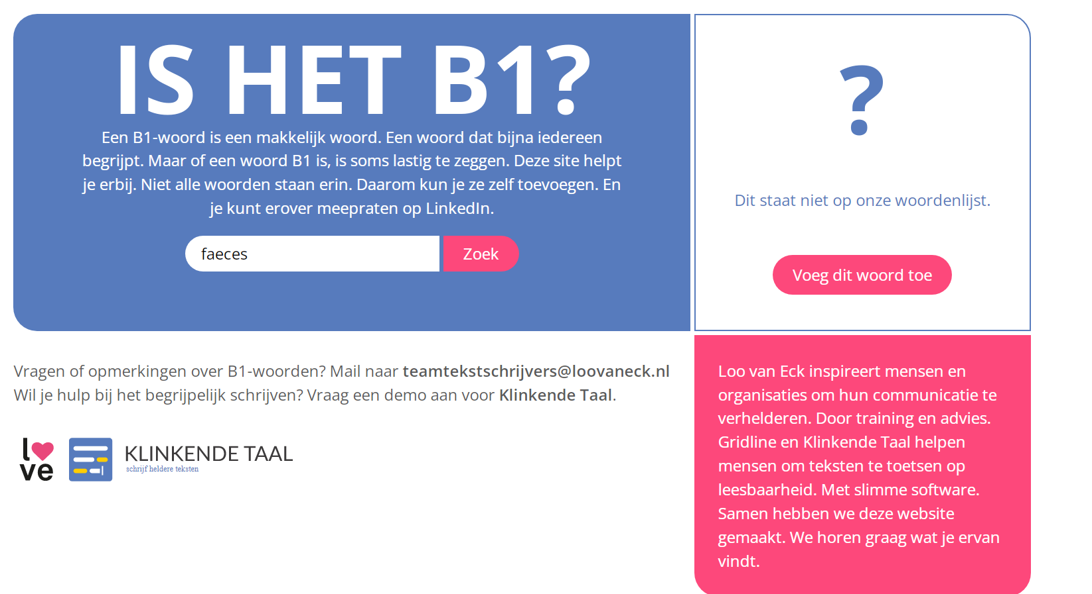

Slide 8
Wie gebruikt wel eens het woord ‘faeces’ tegen patiënten of familie?
Ontlasting dan?

Slide 9
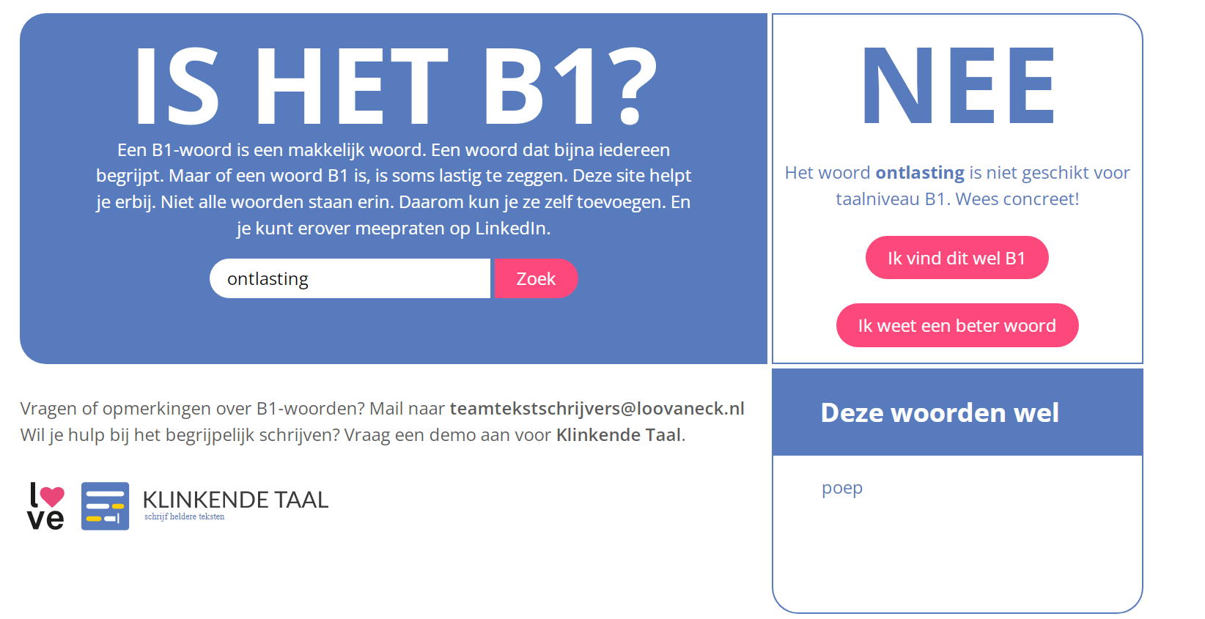

Slide 10
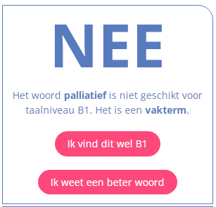
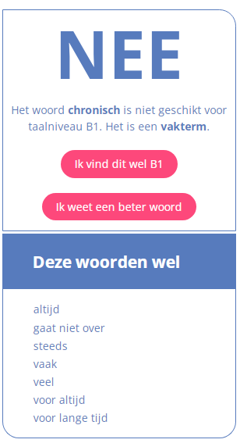
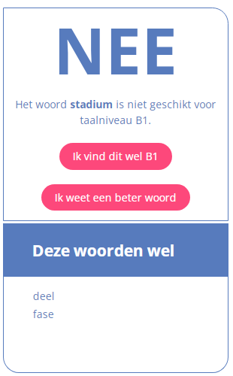
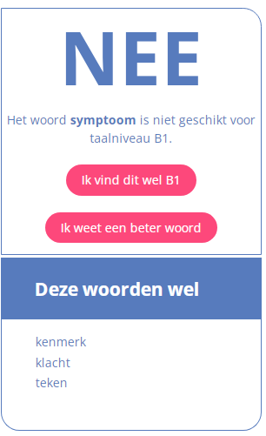
www.ishetb1.nl

Slide 11


Slide 12


Slide 13
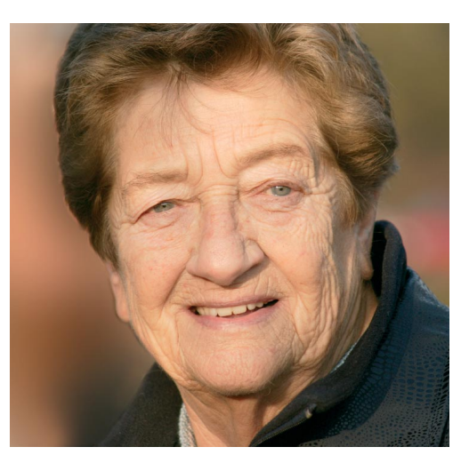

Slide 14
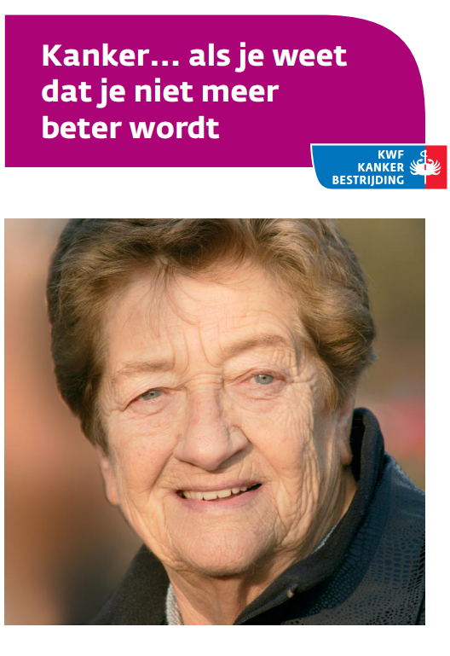

Slide 15




Wat betekenen deze pictogrammen?
Notes:
Zo nodig
Kuur afmaken
Langdurig gebruik
Wisselwerking

Slide 16
Wat betekenen deze pictogrammen?
zo nodig kuur afmaken langdurig gebruik wisselwerking
Notes:
Zo nodig
Kuur afmaken
Langdurig gebruik
Wisselwerking

Slide 17

Beperkte gezondheidsvaardigheden
DEFINITIE
Gezondheidsvaardigheden:
Informatie over gezondheid kunnen
vinden
begrijpen
toepassen
bij beslissingen over de gezondheid.
Drie niveaus:
Functioneel
Interactief of communicatief
Kritisch
25%

Slide 18



Relatie tussen opleiding en gezondheid
Slechtere uitkomsten van zorg
Later in zwangerschap onder controle
Kanker wordt later ontdekt
Niet adequaat behandeld voor diabetes met standaardzorg volgens richtlijn
Ongezondere leefstijl
Roken 2 keer zo vaak
Hebben 3 keer zo vaak obesitas.
  Meer medicijnen
  Hoe lager opgeleid, hoe meer voorgeschreven medicijngebruik
  >50% van patiënten in apotheek heeft moeite met begrijpen en onthouden van informatie
Vaker (chronische) aandoeningen
Hebben 5 keer zo vaak COPD
Hebben 6 keer zo vaak diabetes
Kampen 3 keer zo vaak met depressie
Meer armoede en schulden, STRESS
81% van de mensen met schulden heeft gezondheidsklachten
Chronisch zieken hebben 2 keer zo vaak schulden
Notes:
Beduidend meer astma en COPD, diabetes, kanker, hart- en vaatziekten en psychische problemen
Bijvoorbeeld diabetes:
5,2% mannen en 6% vrouwen met alleen basisonderwijs
1,5% mannen en 0,9% vrouwen met hbo/wo-opleiding

Slide 19
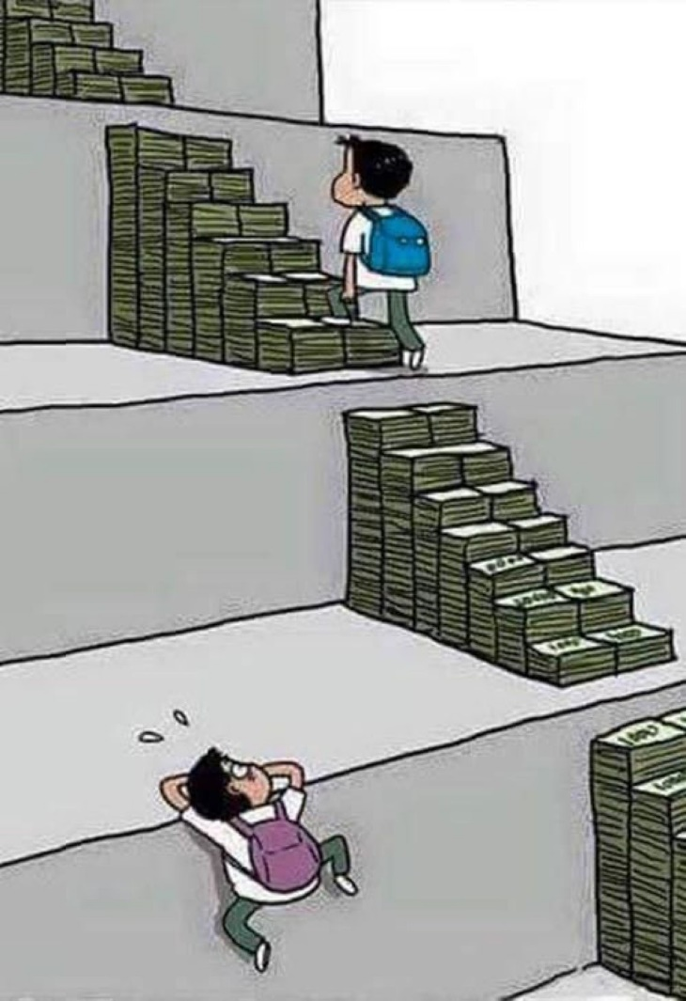
- inkomen
- werk
- woonplaats
- meedoen in de maatschappij
- leeftijd
- taalbarrière
Naast opleiding ook belangrijk:

Slide 20
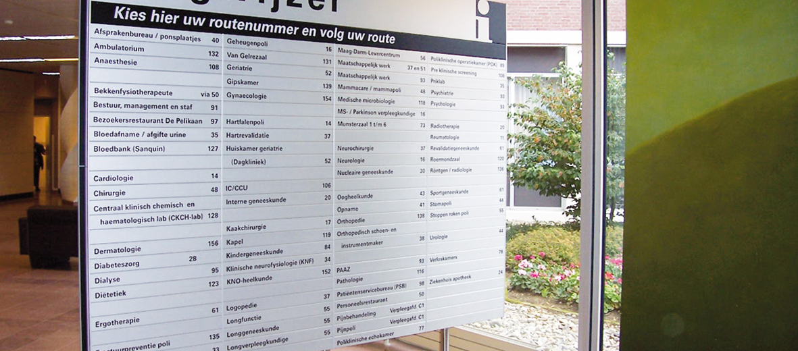
Een paar voorbeelden van deze vaardigheden
GEZONDHEIDSVAARDIGHEDEN
Lezen en schrijven
Kennis van het lichaam en ziekten
Plannen en organiseren
Rekenen
Vragen durven stellen
Kennis van het Nederlandse zorgstelsel

Slide 21

Laaggeletterdheid en beperkte gezondheidsvaardigheden
Risicogroepen
Mensen met een opleiding tot mbo-2
Eerstegeneratie migranten
Mensen met een lagere sociaal-economische positie
Ouderen
Jongeren die zonder startkwalificatie van school komen
Chronisch zieken

Slide 22
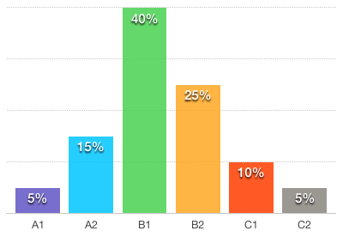

De Nederlandse bevolking en de taalniveaus

Slide 23
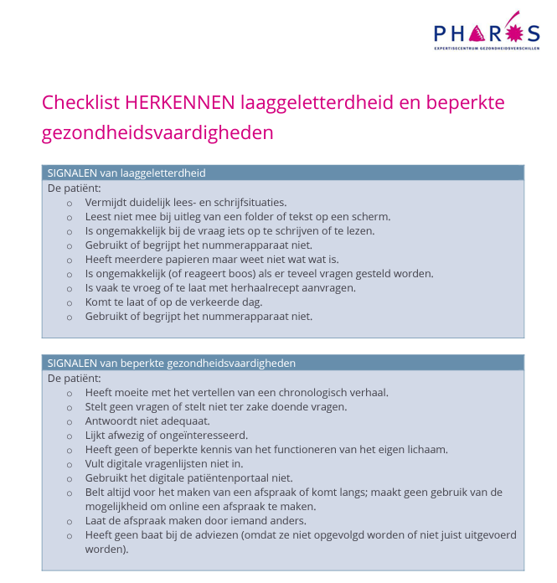
Checklist herkennen
Notes:
https://www.pharos.nl/kennisbank/checklist-herkennen-laaggeletterdheid/

Slide 24
Vermoeden en dan?
Normaliseer lees- en schrijfproblemen:
Zorg voor vertrouwde sfeer
Benoem welk signaal je ziet
Vertel dat veel mensen dit moeilijk vinden
Sta even stil bij dit moment
Bv: ‘Veel patiënten hebben moeite met deze formulieren, hoe is dat voor u?’
> Maak notitie in het dossier

Slide 25

Wat betekent dat voor mondelinge communicatie?

Slide 26
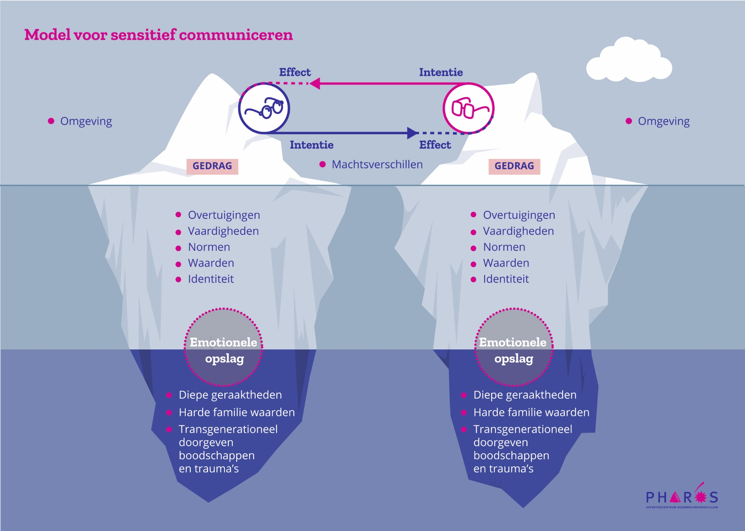
© Imran Çınar i.cinar@amsterdamumc.nl

Slide 27

Werk persoonsgericht en empathisch
De mens staat centraal, niet zijn medische toestand
Aandacht voor:
  het dagelijks leven
  de sociale omstandigheden
  emoties, waarden en behoeftes van de patiënt
Notes:
In persoonsgericht werken staat de persoon centraal en hebben professionals aandacht voor de sociale omstandigheden, de emoties, waarden, behoeften en vaardigheden van mensen. Deze manier van werken is een voorwaarde om effectieve en samenhangende zorg en ondersteuning te kunnen bieden. Dit geldt voor professionals uit zowel medisch als sociaal domein.

Slide 28

Checklist communicatie op maat
Veronderstel geen basiskennis van het lichaam / ziekten
Korte zinnen, eenvoudige woorden
Wees directief / concreet: Wat moet de ander doen?
Herhaal kernpunten
Beperk de hoeveelheid informatie
‘Welke vragen heeft u nog?’
Notes:
https://www.pharos.nl/kennisbank/checklist-communicatie-op-maat-gesprekken-voeren/

Slide 29
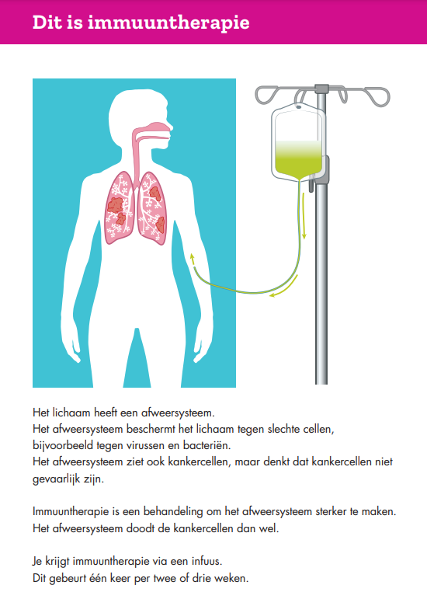
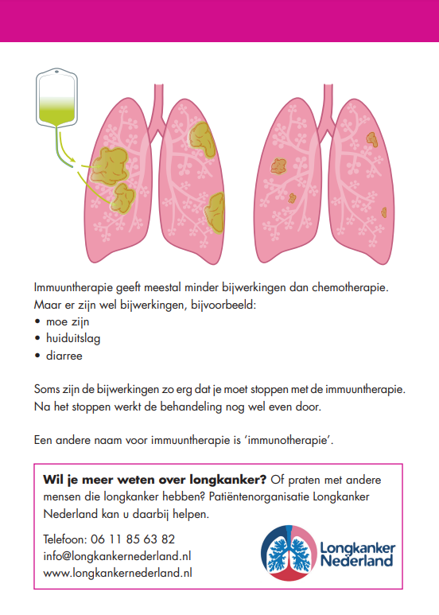
Gebruik hulpmiddelen

Slide 30

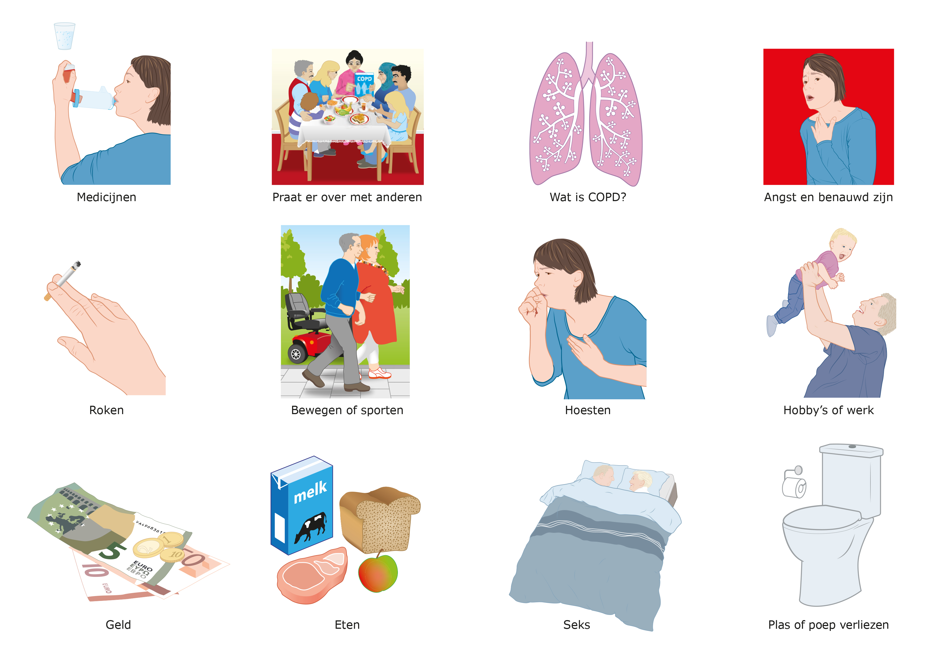
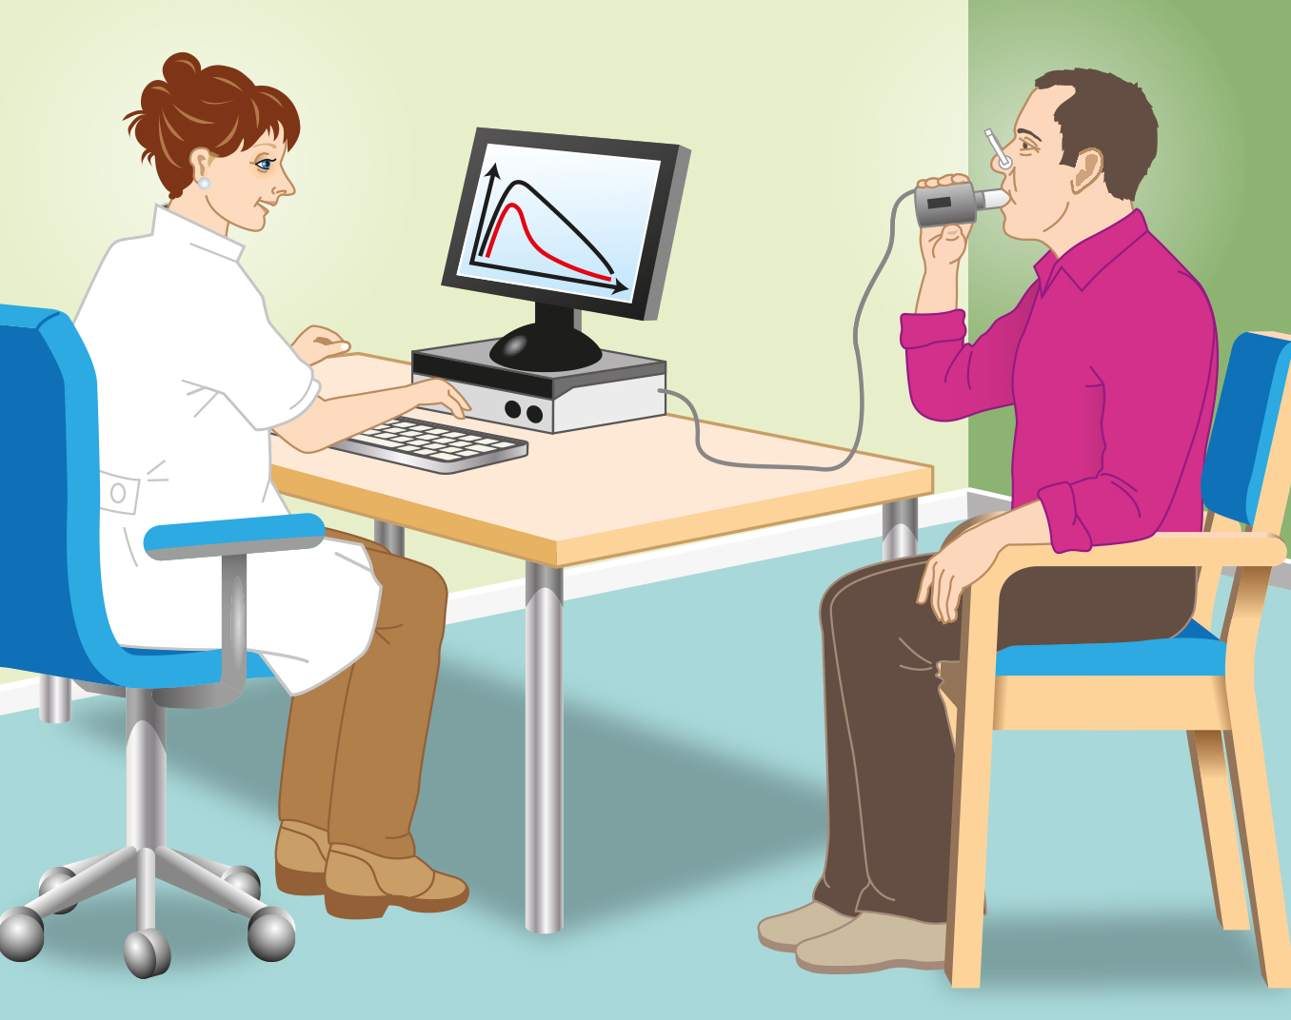

Slide 31

Terugvraagmethode
Vraag iemand om in zijn eigen woorden te vertellen wat je hem/haar zojuist hebt uitgelegd
Blijkt dat iemand het niet heeft begrepen?
Vul aan of stel bij
Geef iemand niet het gevoel dat je hem controleert: houd de vraag bij je zelf
Bedenk je eigen terugvraagzin

Slide 32
Wat betekent dat voor schriftelijke communicatie?

Slide 33

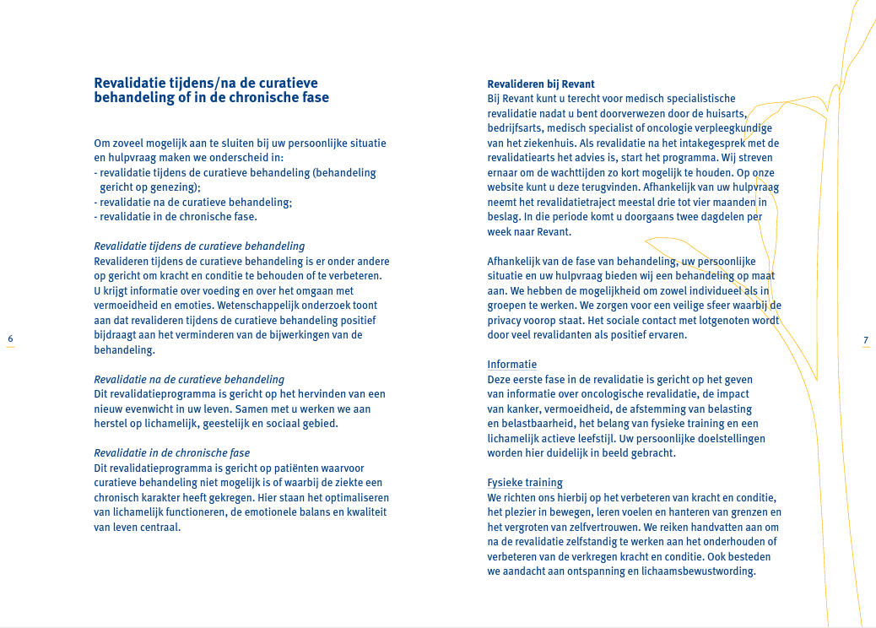

Slide 34
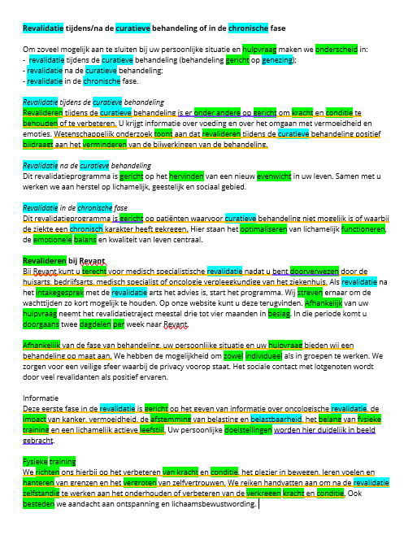
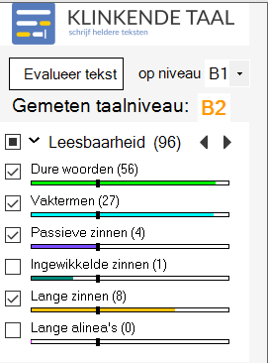

Slide 35

Check je eigen materiaal

Slide 36

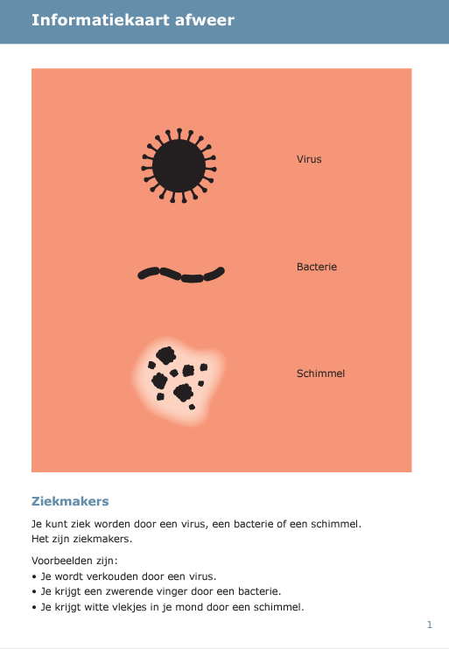
Ondersteunend materiaal maken keuzekaart-in-beeld praatkaarten/informatiekaarten

Slide 37
Wat betekent dat voor digitale communicatie?

Slide 38
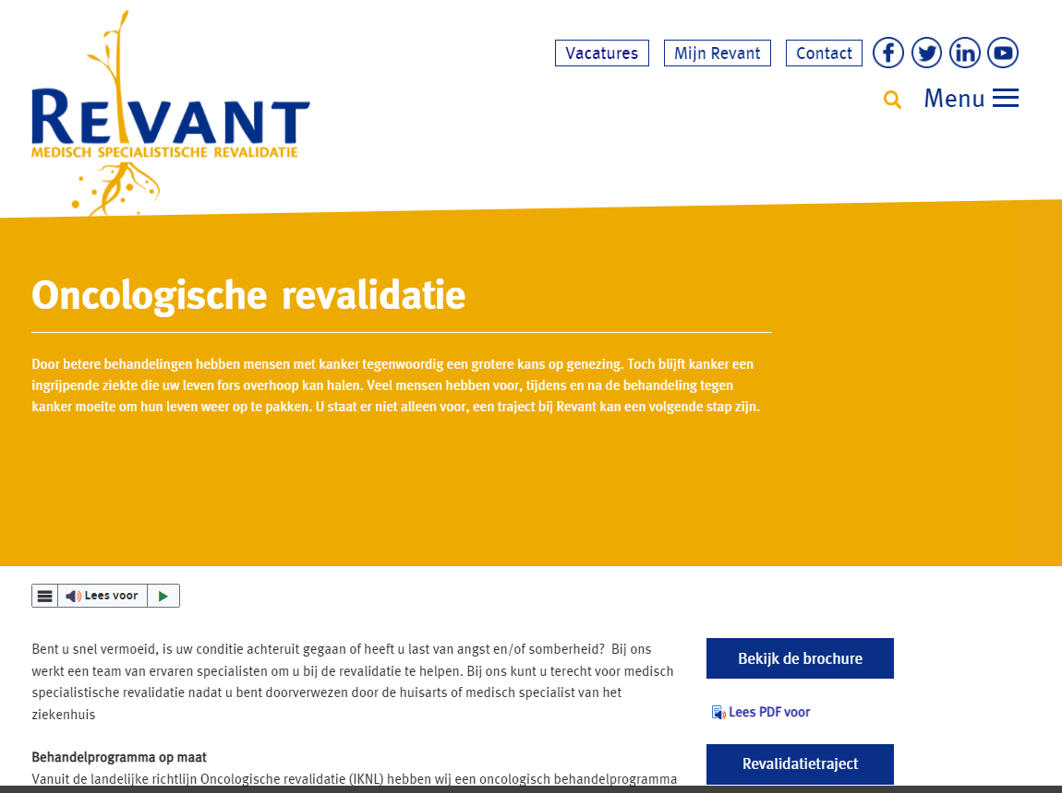

Slide 39
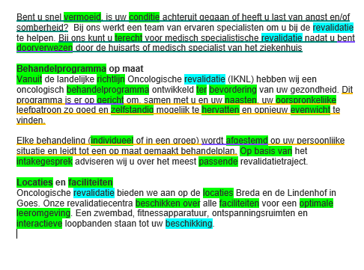

Slide 40
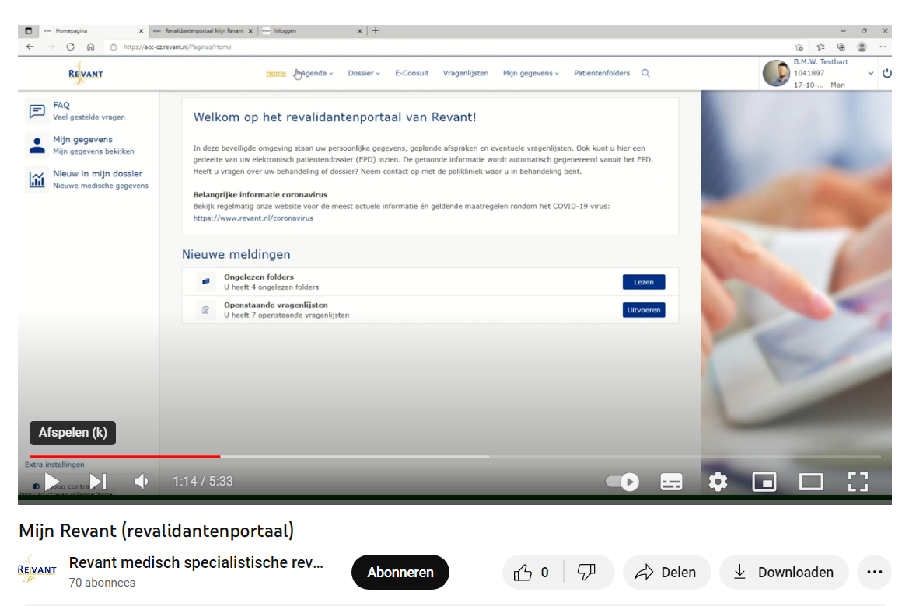

Slide 41
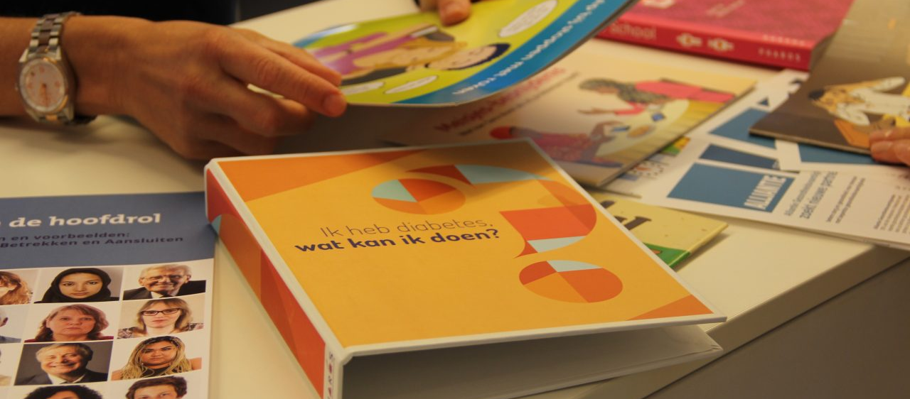
Hulpmiddelen voor communicatie

Slide 42
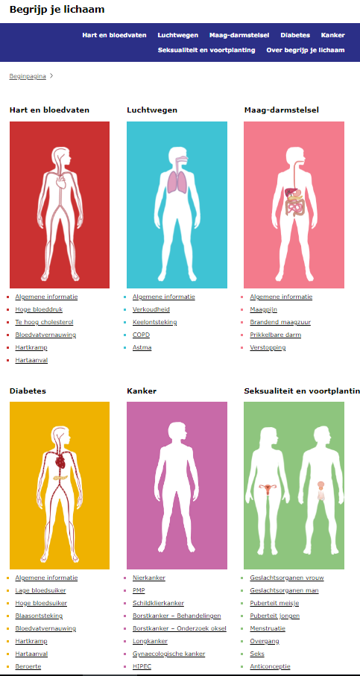
Ondersteunend materiaal
Begrijpjelichaam.nl

Slide 43
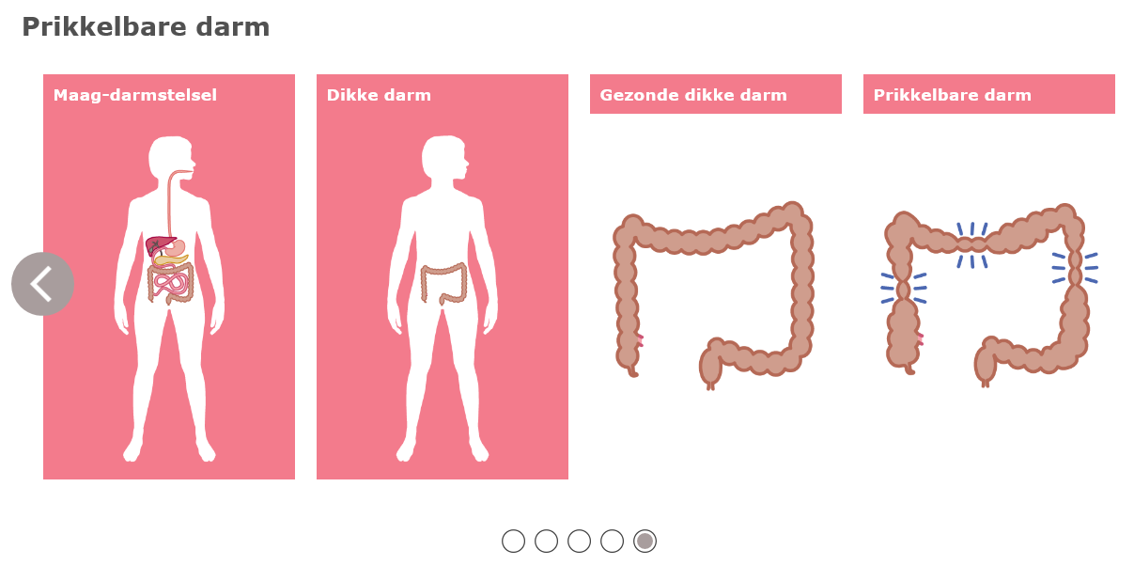
Voorbeeld

Slide 44
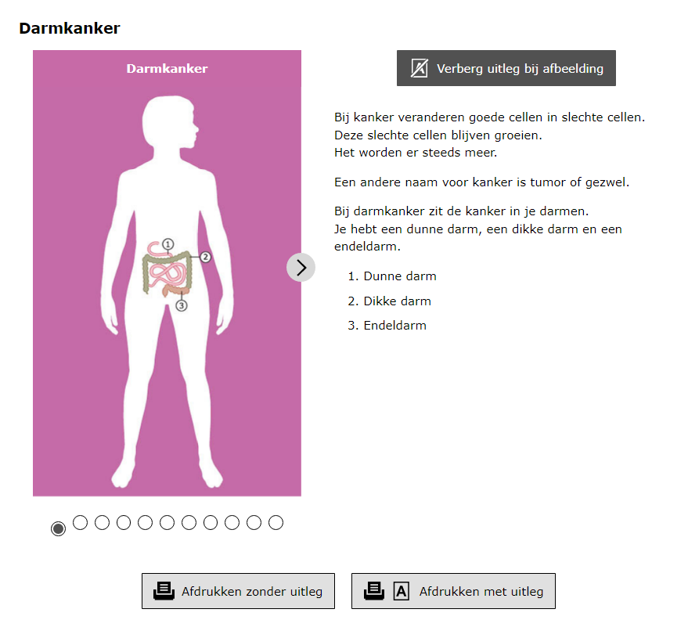

Slide 45
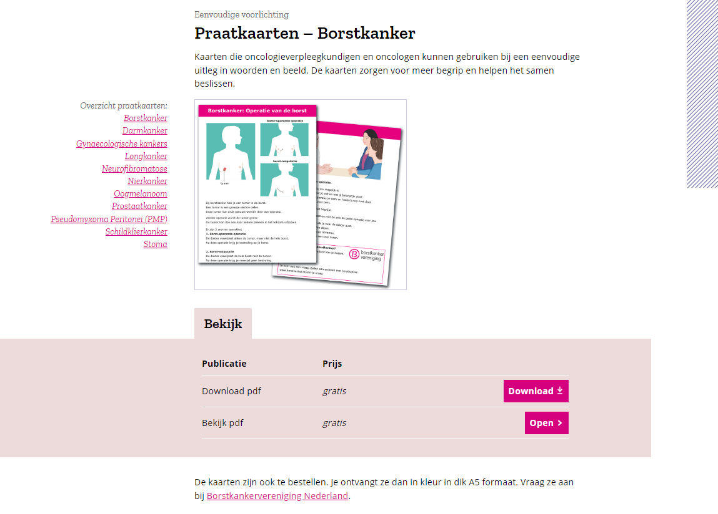

Slide 46
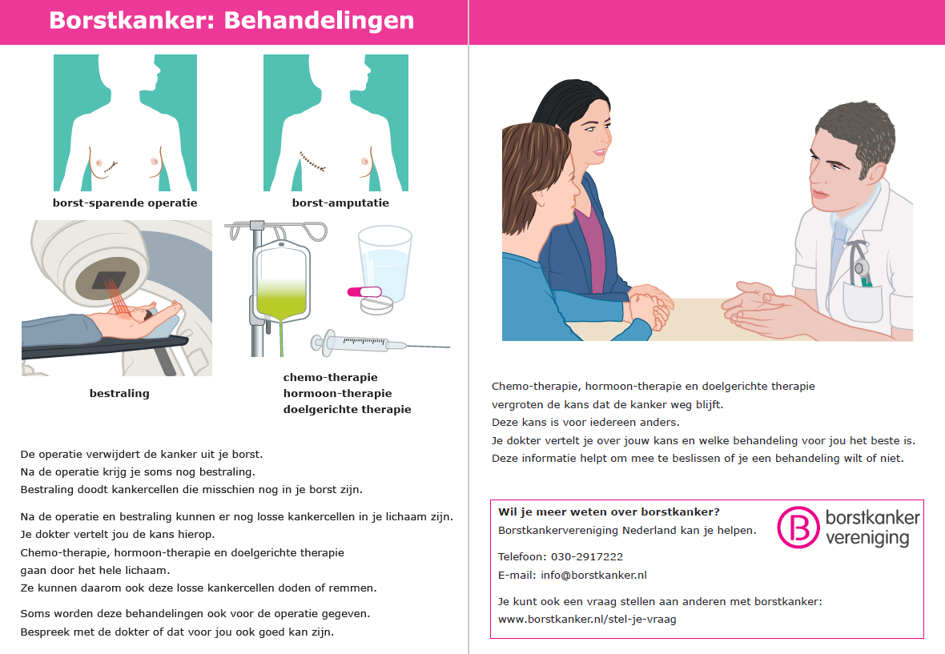
Notes:
https://www.pharos.nl/kennisbank/praatkaarten-borstkanker/

Slide 47
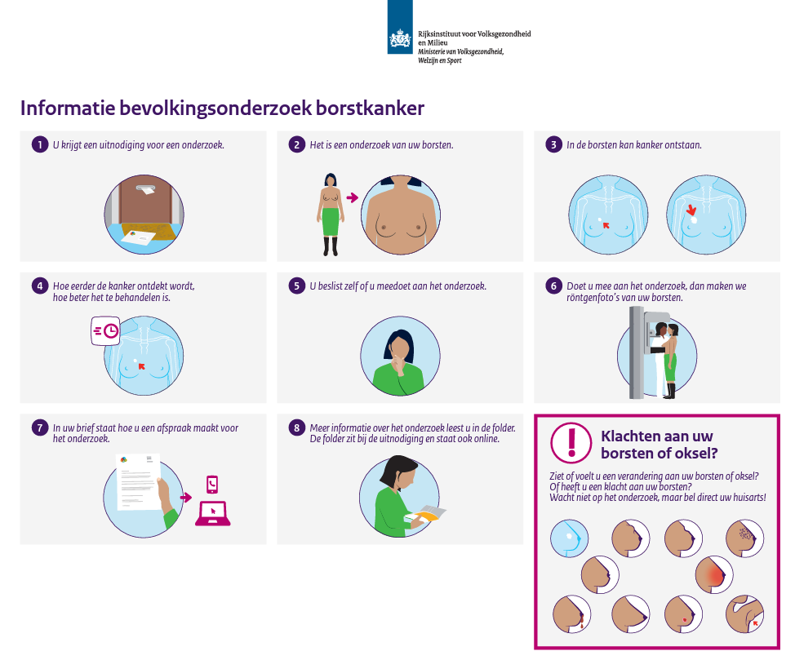

Slide 48
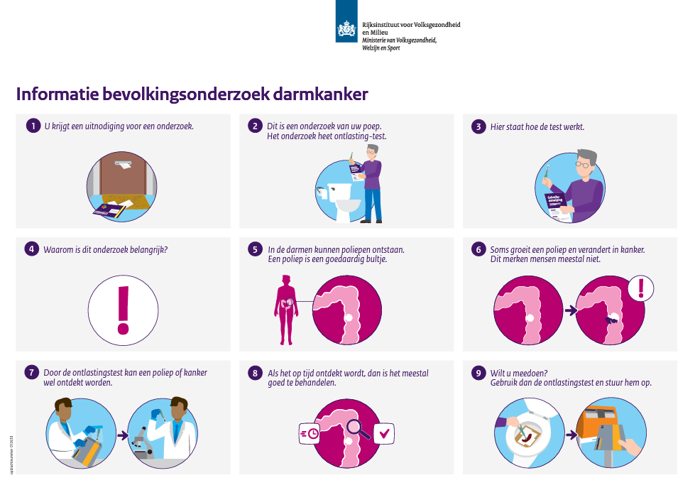

Slide 49
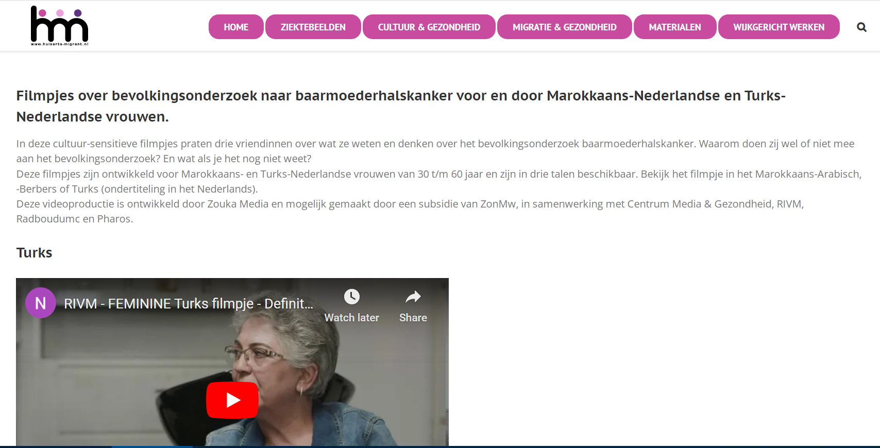
Notes:
https://www.huisarts-migrant.nl/filmpjes-over-bevolkingsonderzoek-naar-baarmoederhalskanker-voor-en-door-marokkaans-nederlandse-en-turks-nederlandse-vrouwen/

Slide 50
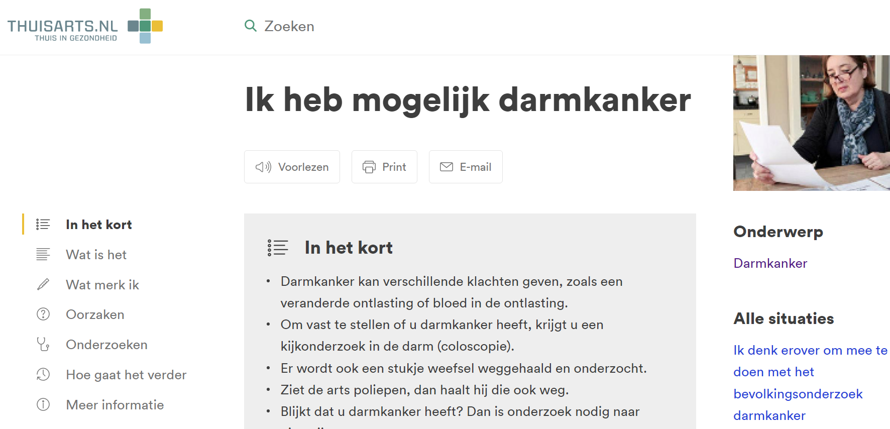

Slide 51
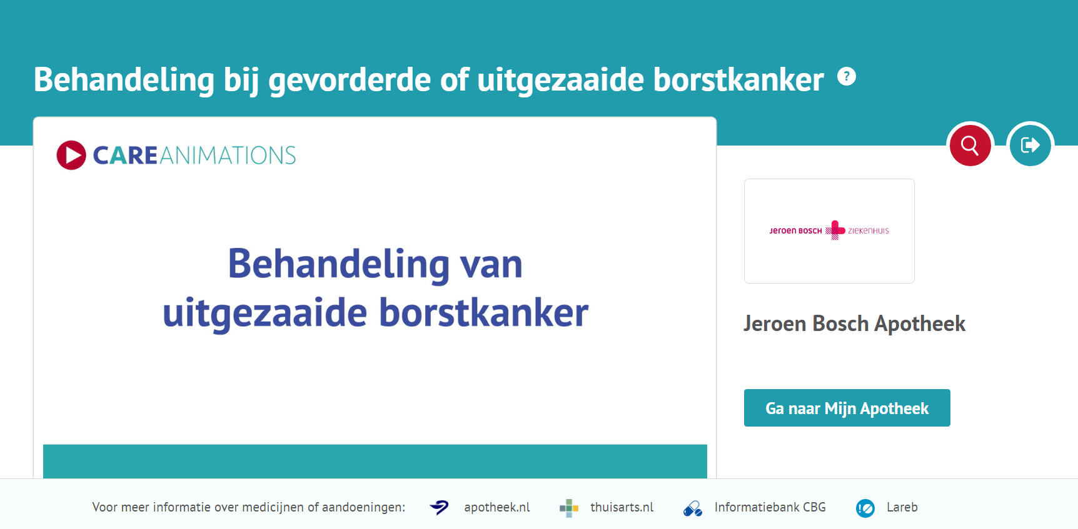
Notes:
https://www.kijksluiter.nl/#!

Slide 52



http://www.zienweteneten.nl/

Slide 53
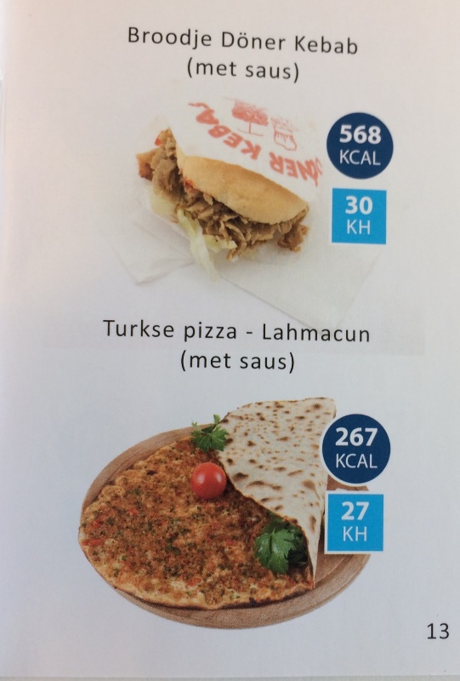
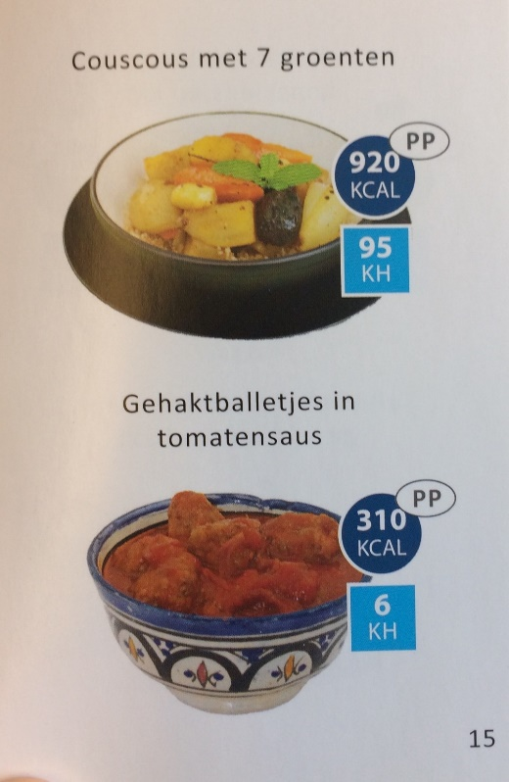
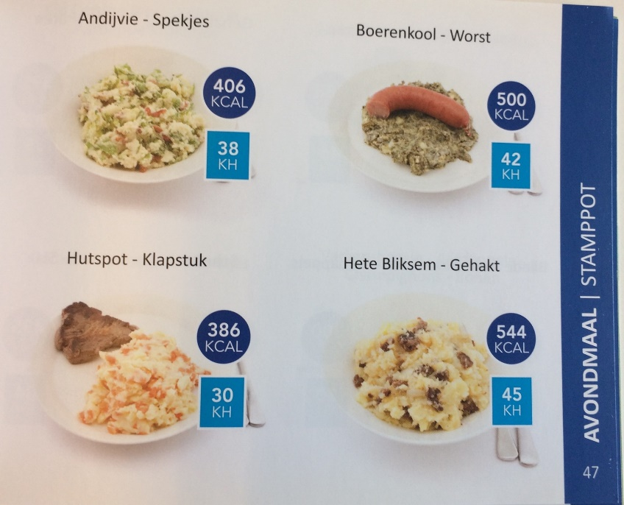
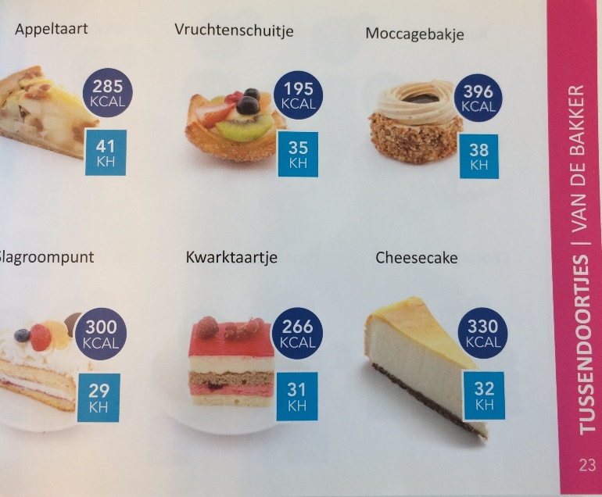
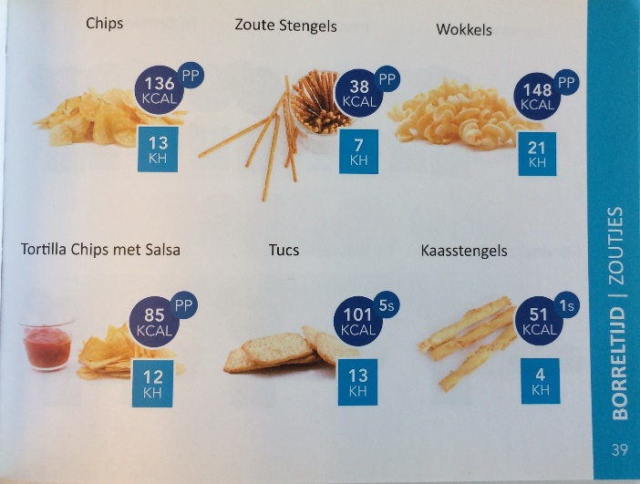

Slide 54
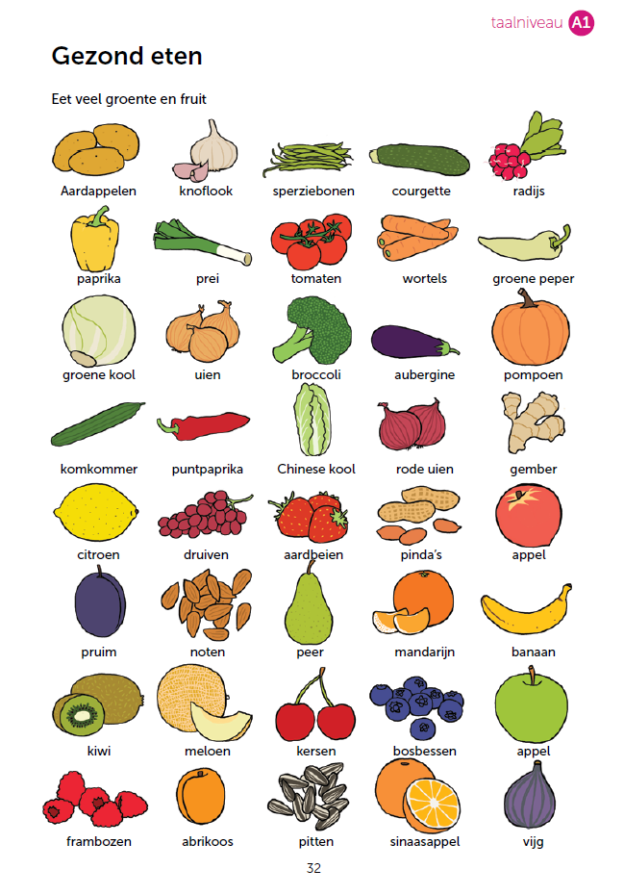
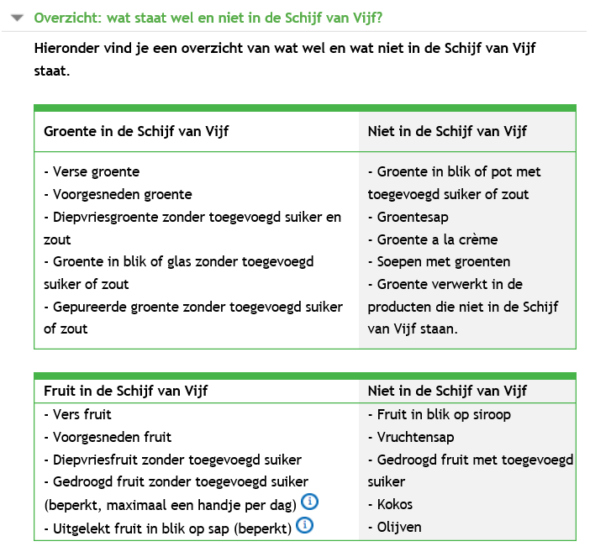
Links: afbeelding uit ‘Gezond Inburgeren’ van Pharos
Rechts: website Voedingscentrum

Slide 55
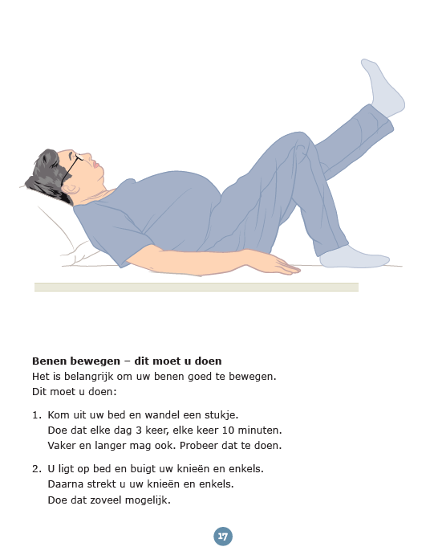
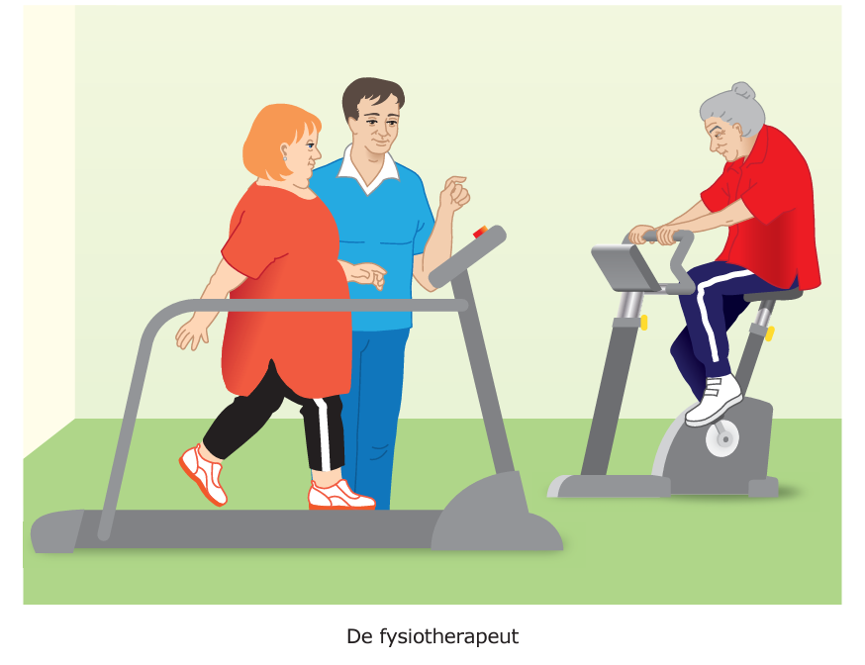

Slide 56
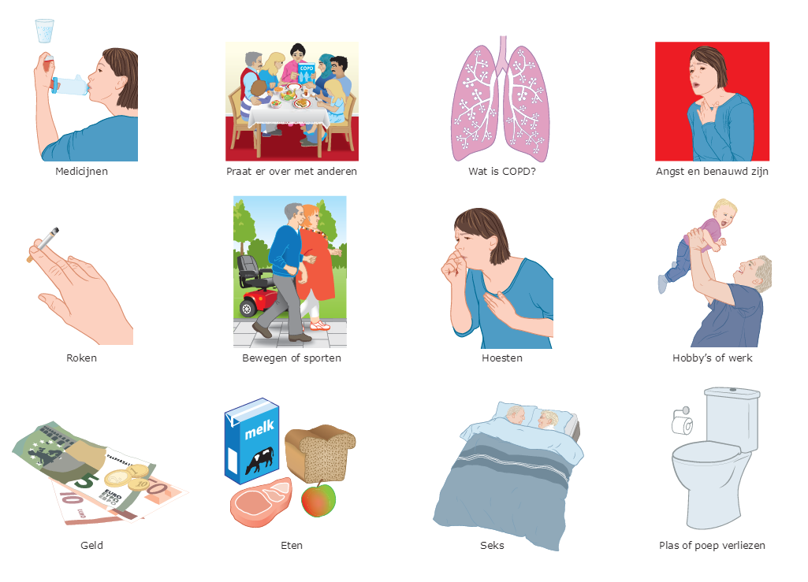

Slide 57
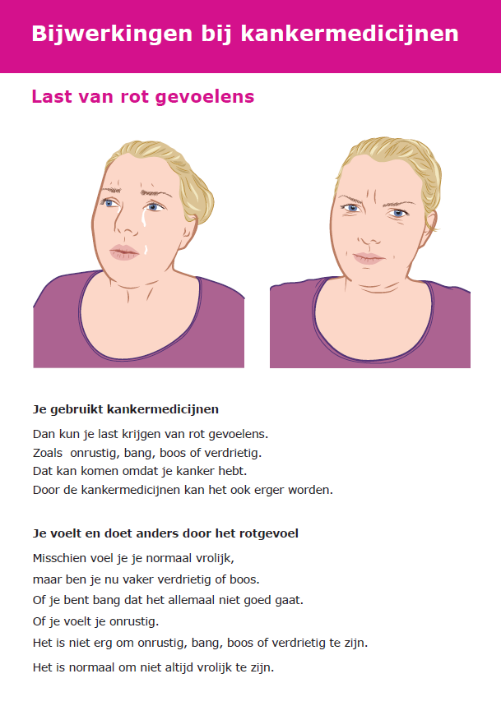
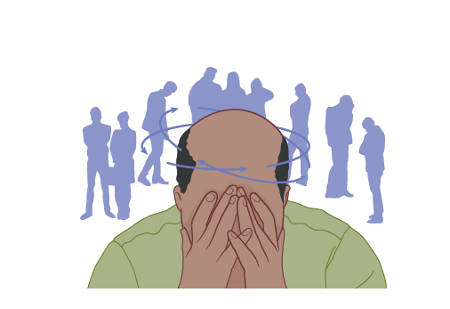


Slide 58
En nog véél meer in de Kennisbank en op het Pharos-YouTube-kanaal
https://www.pharos.nl/kennisbank/
https://www.youtube.com/c/pharosutrecht/playlists

Slide 59

Notes:
https://www.zoschakeltueentolkin.nl/

Slide 60

Gesprekken oefenen
https://pharosleerplatform.nl/
Accreditatie: 2 of 3 punten

Slide 61

E-learning en bibliotheek met hulpmiddelen

Slide 62


Slide 63


Slide 64


Slide 65


Slide 66

Informatiekaarten over palliatieve en terminale zorg

Slide 67

Voorlichtingsfilms in vier talen

Slide 68

Ervaring met kanker kun je delen

Slide 69


Gesprekskaart

Slide 70



www.huisarts-migrant.nl
Dé website voor huisartsen en andere zorgverleners met vragen over zorg en gezondheid voor migranten, vluchtelingen en patiënten met beperkte gezondheidsvaardigheden.
Zorg voor laaggeletterden,
migranten en sociaal kwetsbaren
In de huisartsenpraktijk
Praktische tips en inspirerende voorbeelden

Slide 71


Dank voor uw aandacht
Welke vragen heb je nog?
Lees verder op www.pharos.nl
g.boland@pharos.nl
@GuduleBoland
@PharosKennis

